Slide 1
MS Entity Framework
2011

Slide 2
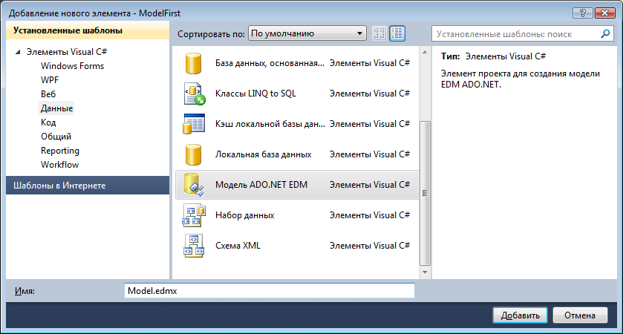
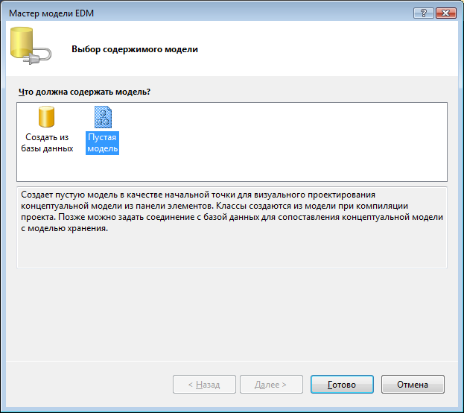
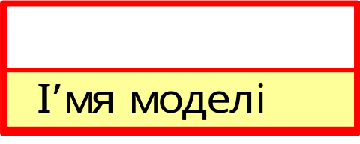
Використання шаблону (заготівки) для роботи з Entity Framework (EF) у MS Visual Studio 2010

Slide 3
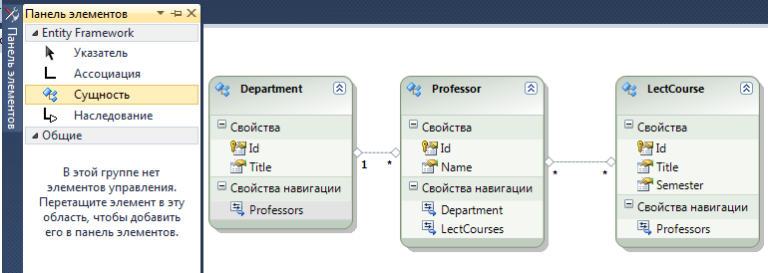
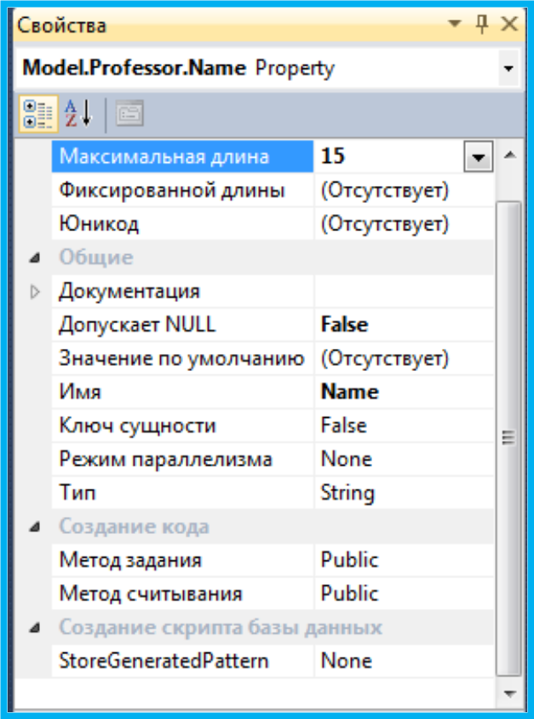
Модель. Сутності.
(До стратегії розробки EF-проектів “від моделі”)

Slide 4
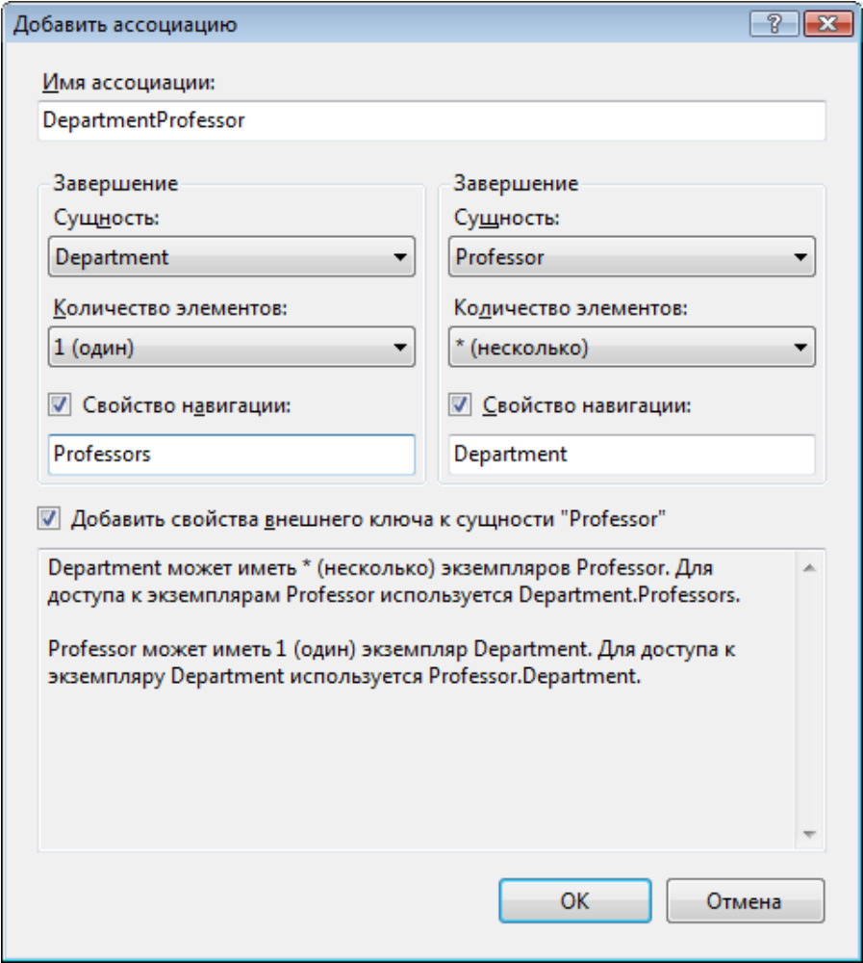
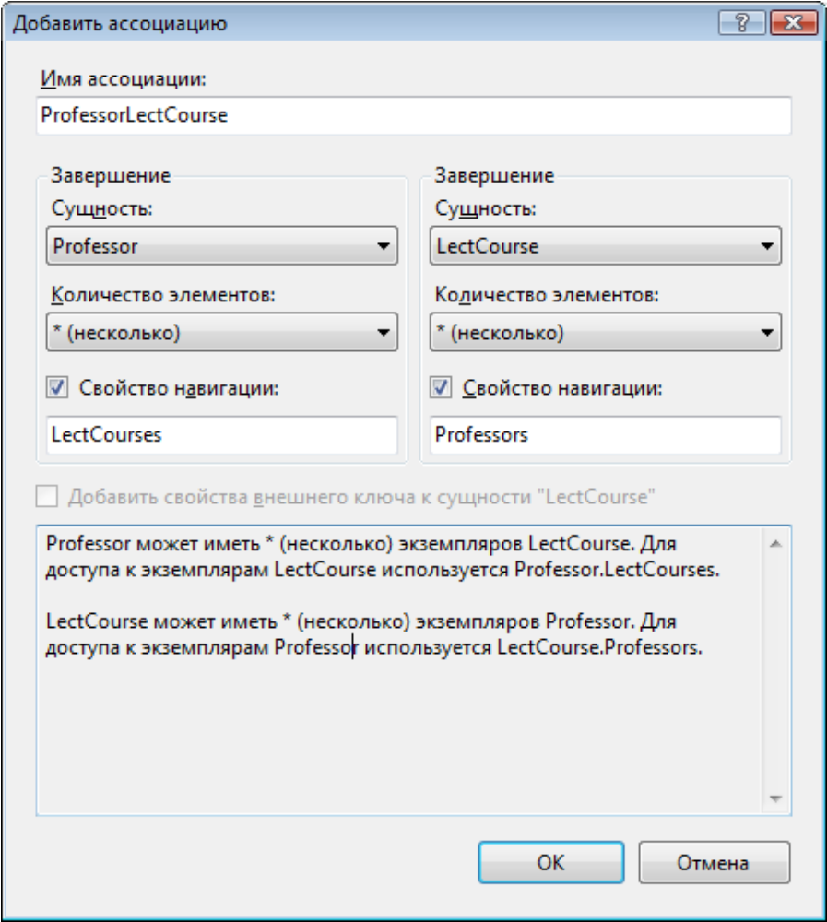
Асоціації. Специфікація асоціацій

Slide 5
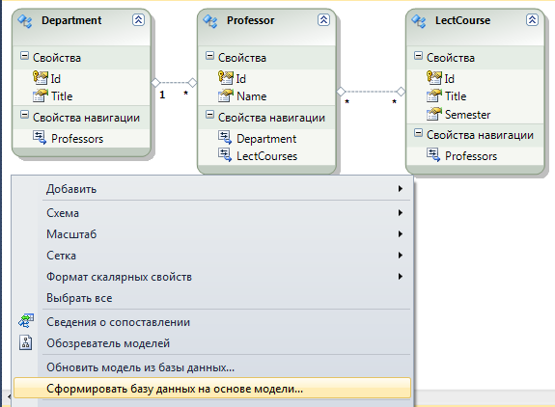
Стратегія розробки EF-проектів “від моделі”
Запуск майстра створення БД

Slide 6
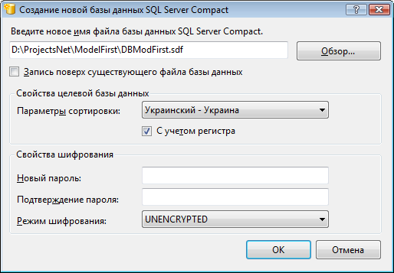
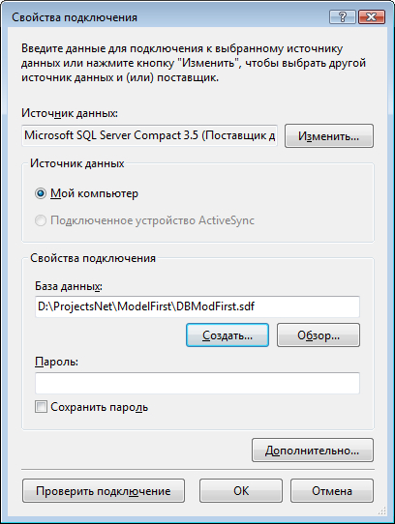
Майстер… Забезпечення підключення до БД
(створення з’єднання) (1/2)

Slide 7
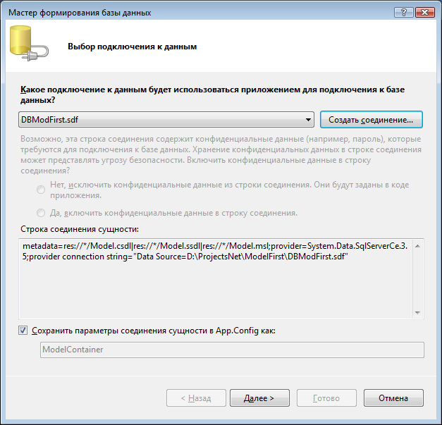
Майстер… Забезпечення підключення до БД
(створення з’єднання) (2/2)

Slide 8
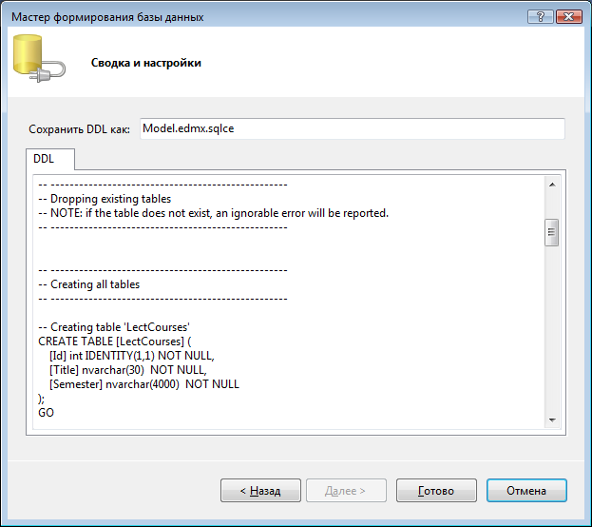
Майстер… DDL-скрипт
Файл зі скриптом

Slide 9
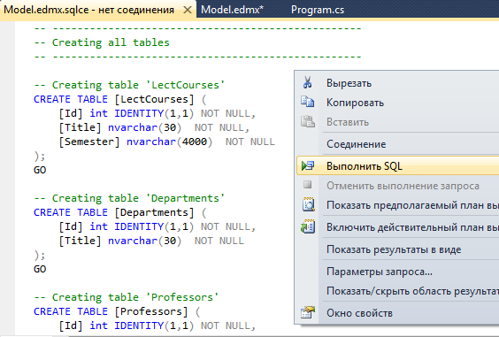
Майстер… Запуск скрипта
Файл зі скриптом

Slide 10
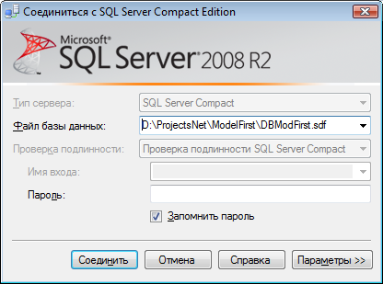
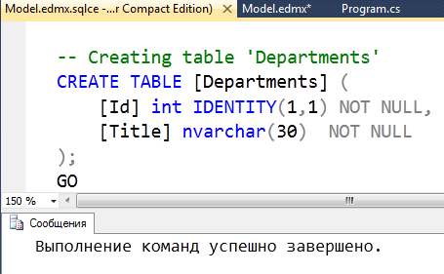
EF
Майстер…
Виконання скрипта

Slide 11
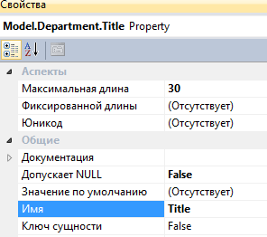
Властивості сутностей

Slide 12
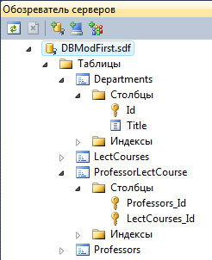
Згенеровані таблиці
Для асоціації типу (* — *)

Slide 13
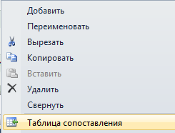
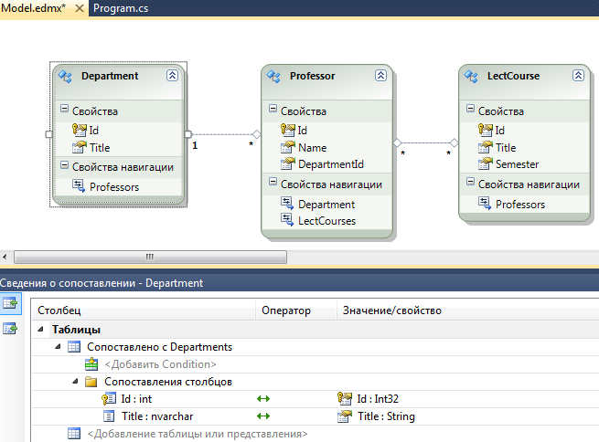
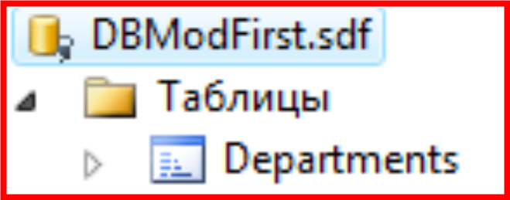
Спіставлення сутностей з таблицями

Slide 14
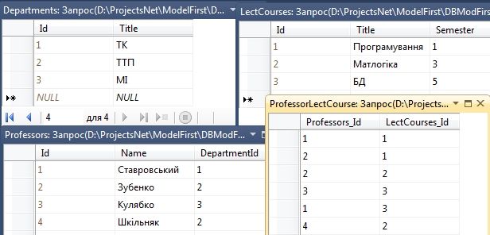
Можливість початкового наповнення таблиць

Slide 15
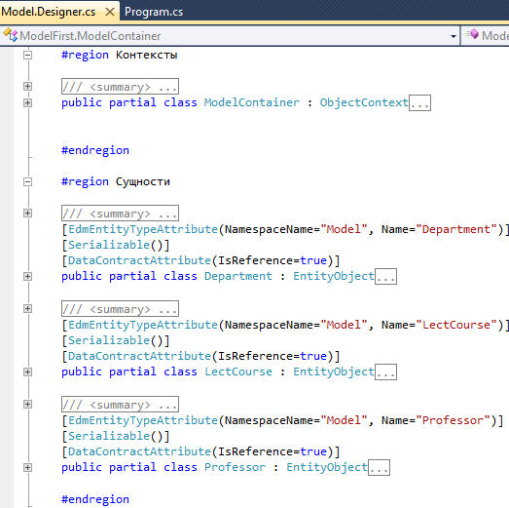
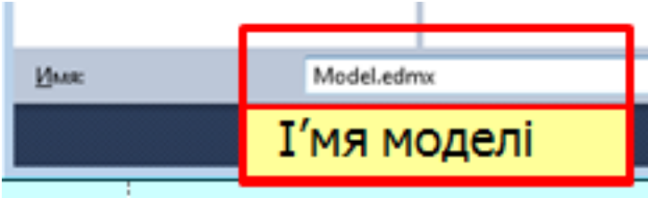
Згенеровані класи. (Не POCO-класи!)
Файл Model.Designer.cs

Slide 16
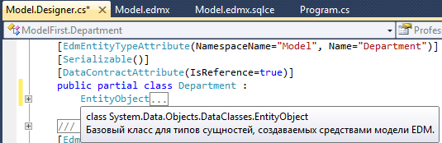
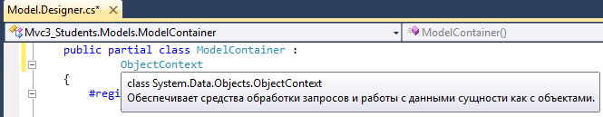
Файл Model.Designer.cs (фрагменти)
ModelContainer, Department – класи, згенеровані Emptity Framework (ORM-фреймворком)

Slide 17
Сутністна модель даних (Entity Data Model, EDM)
Entity Data Model :
Схема сховища (Store Schema Definition Language, SSDL)
Концептуальна схема (Conceptual Schema Definition Language, CSDL)
Схема відображення (Mapping Schema Language, MSL)

Slide 18
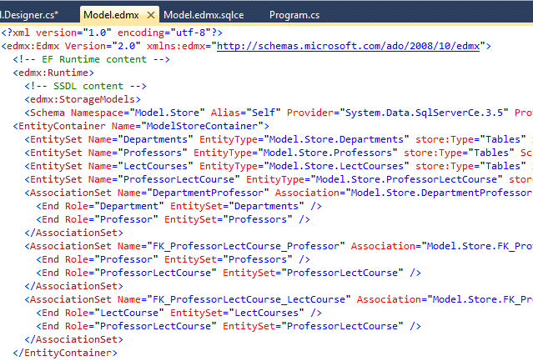
Model.edmx. Entity Data Model : Схема сховища
(Store Schema Definition Language, SSDL)
Model.edmx (фрагмент)

Slide 19
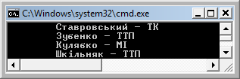
Маніпулювання об’єктами. Приклад коду 1
var db = new ModelContainer();
foreach (var professor in db.Professors)
Console.WriteLine("\t{0} - {1}",
professor.Name, professor.Department.Title);

Slide 20
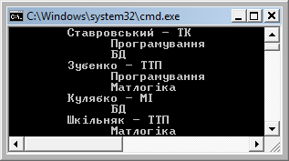
Маніпулювання об’єктами. Приклад коду 2
foreach (var professor in db.Professors)
{
Console.WriteLine("\t{0} - {1}",
professor.Name, professor.Department.Title);
foreach (var lc in professor.LectCourses.ToList())
Console.WriteLine("\t {0} ", lc.Title);
}

Slide 21
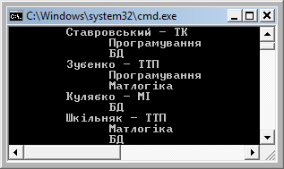
Маніпулювання об’єктами. Приклад коду 3
var courseDB = db.LectCourses.First(lc => lc.Title == "БД");
var shilnyak = db.Professors.First(p => p.Name == "Шкiльняк");
shilnyak.LectCourses.Add(courseDB);
db.SaveChanges();
Зміна даних-об’єктів: викладач Шкільняк читатиме курс “БД”)
Language Integrated Query, LINQ

Slide 22

LINQ to Entity (Object LINQ) (1/2)
Query - синтаксис
var res = from pr in db.Professors
where pr.Department.Title == "ТТП" select pr;
foreach (var r in res)
Console.WriteLine("\t {0} ", r.Name);

Slide 23

LINQ to Entity (Object LINQ) (2/2)
Method - based синтаксис
var result = db.Professors.Where (pr => pr.Department.Title == "ТТП");
foreach (var r in result)
Console.WriteLine("\t -- {0} ", r.Name);

Slide 24

Entity SQL (eSQL)
string queryStr = "SELECT VALUE pr FROM ModelContainer.Professors
AS pr WHERE pr.Department.Title='ТТП'";
var resQ = db.CreateQuery<Professor>(queryStr);
foreach(Professor pr in resQ)
Console.WriteLine("\t == {0} ", pr.Name);

Slide 25
Додаток

Slide 26
Model.edmx. Entity Data Model : Схема сховища
(Store Schema Definition Language, SSDL)
Model.edmx (фрагмент)

Slide 27
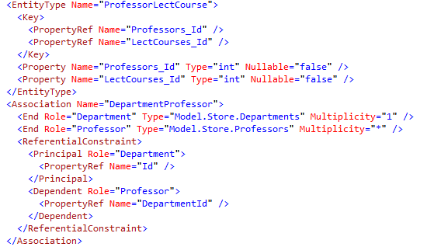
Model.edmx. Entity Data Model : Схема сховища
(Store Schema Definition Language, SSDL)
Model.edmx (фрагмент)

Slide 28
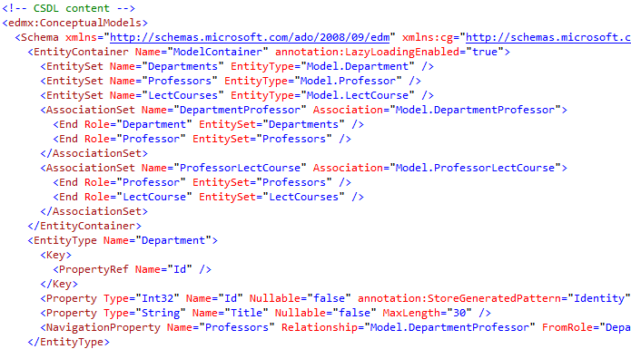
Model.edmx. Entity Data Model : Концептуальна схема
(Conceptual Schema Definition Language, CSDL)
Model.edmx (фрагмент)

Slide 29
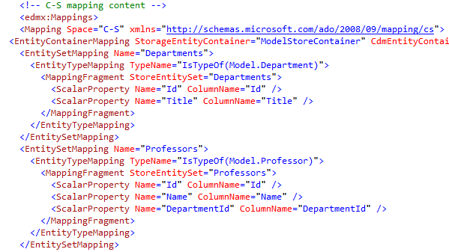
Model.edmx. Entity Data Model : Схема відображення
(Mapping Schema Language, MSL)
Model.edmx (фрагмент)

